Slide 1

Mein Praxissemester
an der
Deutschen Schule Nairobi

Slide 2
Inhaltsverzeichnis
Wo liegt die Schule überhaupt?
Vorstellung der Schule
Reflexion meiner persönlichen professionellen Entwicklung
Landes- und Schulkultur
Fazit
Erlebnisse im Gastland
Quellen

Slide 3
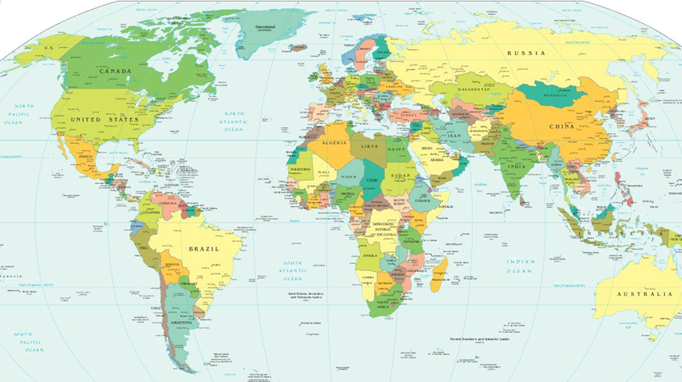

Weißt du, in welchem Land
die Deutsche Schule Nairobi
zu finden ist?

Slide 4
Willkommen! Welcome!
Karibu sana!
Ort: Nairobi, Kenia
Schulart: Gemeinschaftsschule mit Grundschule und Kindergarten
Anzahl an Schüler*innen in Sekundarstufe 1 & 2: 120
Anzahl an Lehrkräften in Sekundarstufe 1 & 2: 23
Besonderheiten: Stipendienprogramm soll kenianische Schüler*innen mithilfe einer erstklassigen Ausbildung zum Deutschen
Internationalen Abitur führen

Slide 5
Du möchtest wissen, wie es in der Schule aussieht?

Slide 6
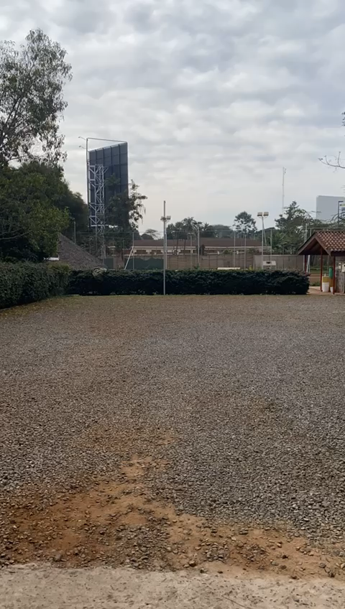
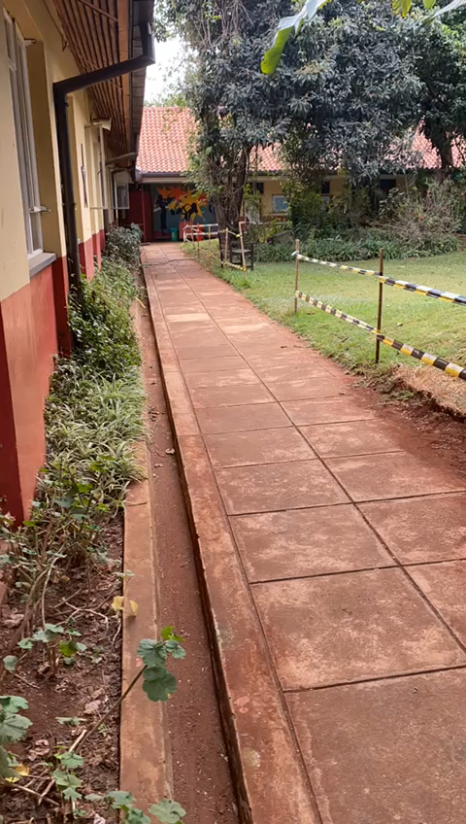

Slide 7
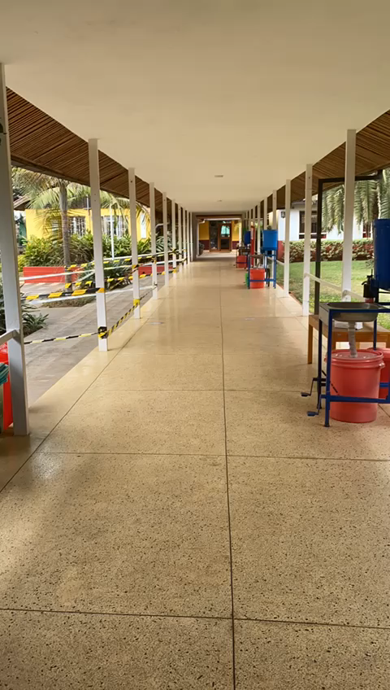

Slide 8
Reflexion meiner professionellen Entwicklung
Lernbedingungen
Struktur
Organisiation
Regeln
Strukturiertheit
Diszipli-nierung
Reaktion auf Störungen
Stundenplanung
Vorbereitung
Führungskompetenz
Gegenseitige Unterstützung
Individualzentrierte pädagogische Kompetenz
Schüler-orientierung
Gutes Lernklima
Kommunikation
Produktive Lernatmosphäre
Vertrauensbasis
Teilhabe aller am Lernprozess
Gemeinsames Lachen

Slide 9
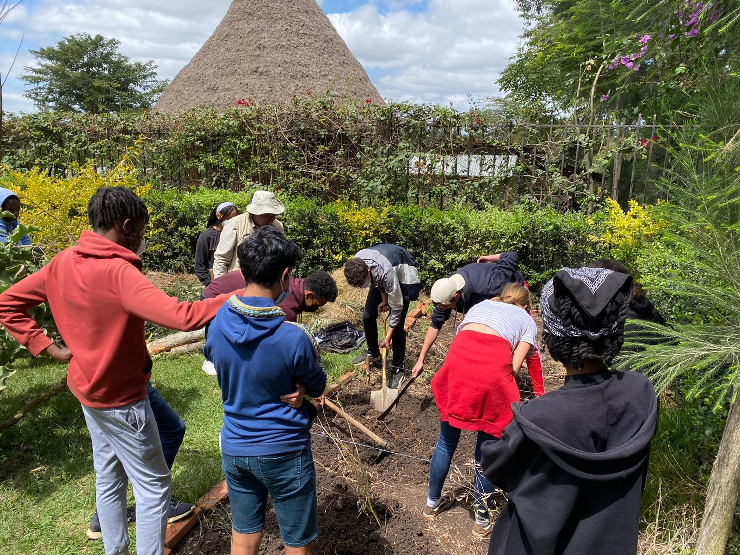
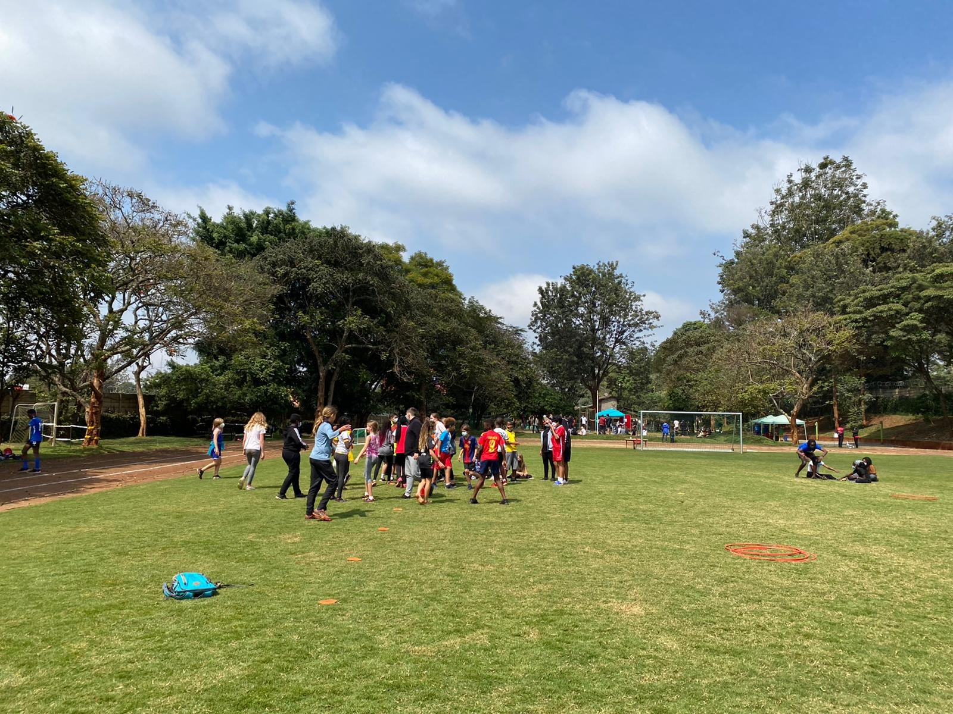
Was fand außerhalb des Unterrichtes statt?
Konferenzen und Meetings
Gemeinsames Zusammensitzen im Kollegium
Letzter Schultag der 12. Klasse
Exkursion mit der 10. Klasse (Biofarm)
Sporttag
School Assemblies

Slide 10
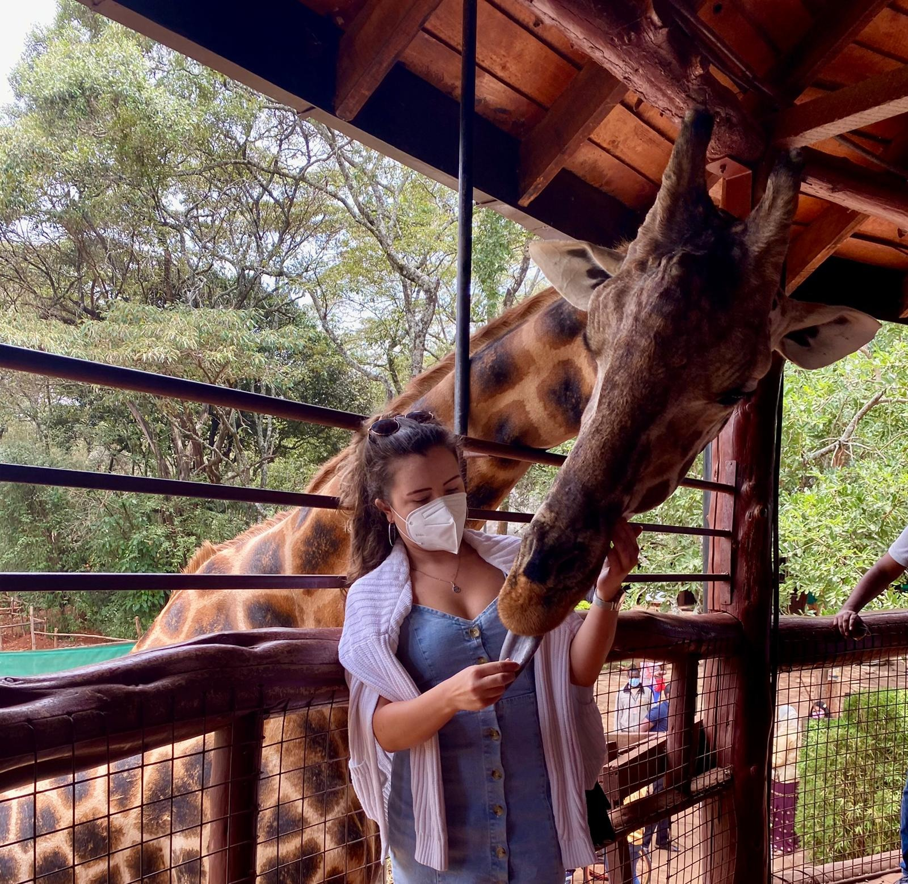
Was habe ich außerhalb der Schule erlebt?
Gemeinsame Treffen mit Kolleg*innen bzw. Freund*innen
Entdeckung Nairobis
Safaris (Nairobi National Park, Amboseli National Park,
Maasai Mara)
Lamu

Slide 11
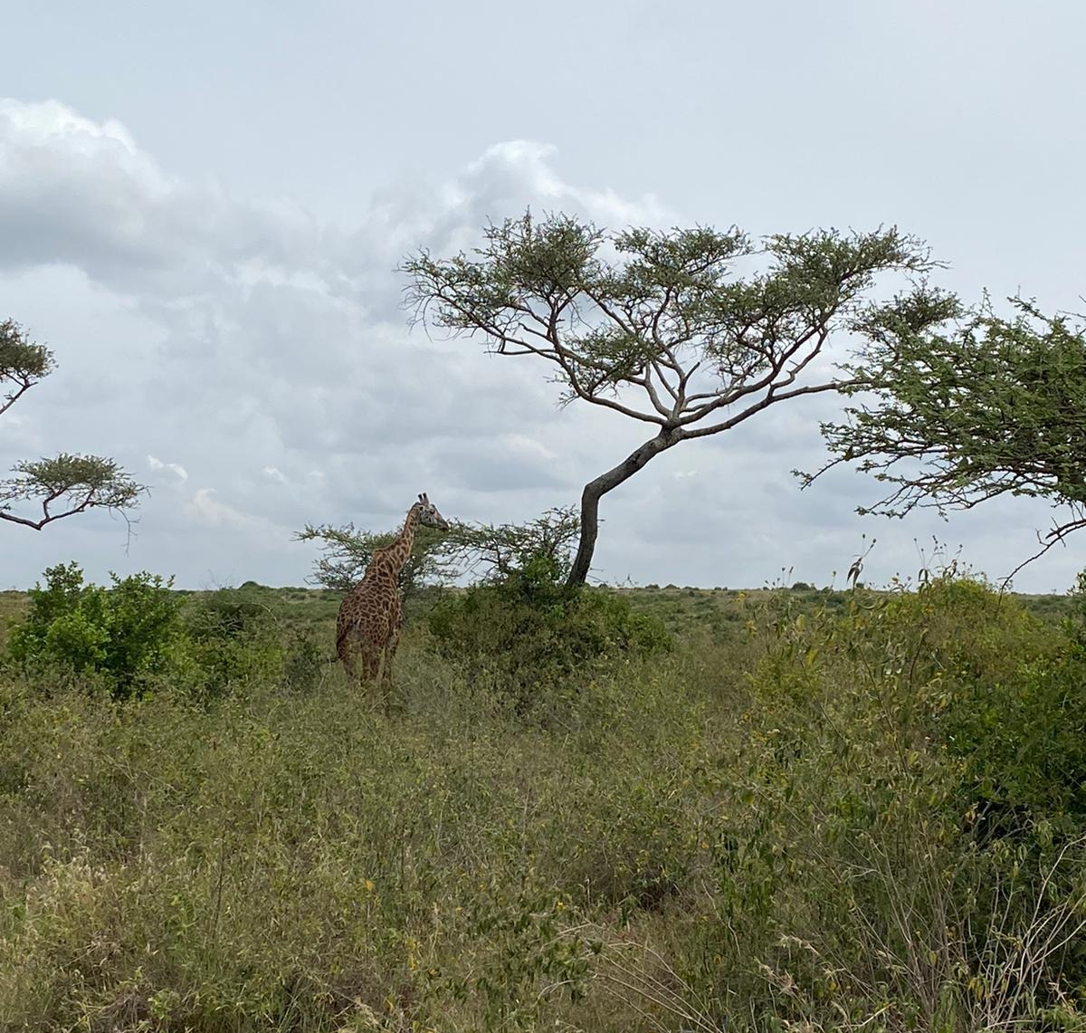
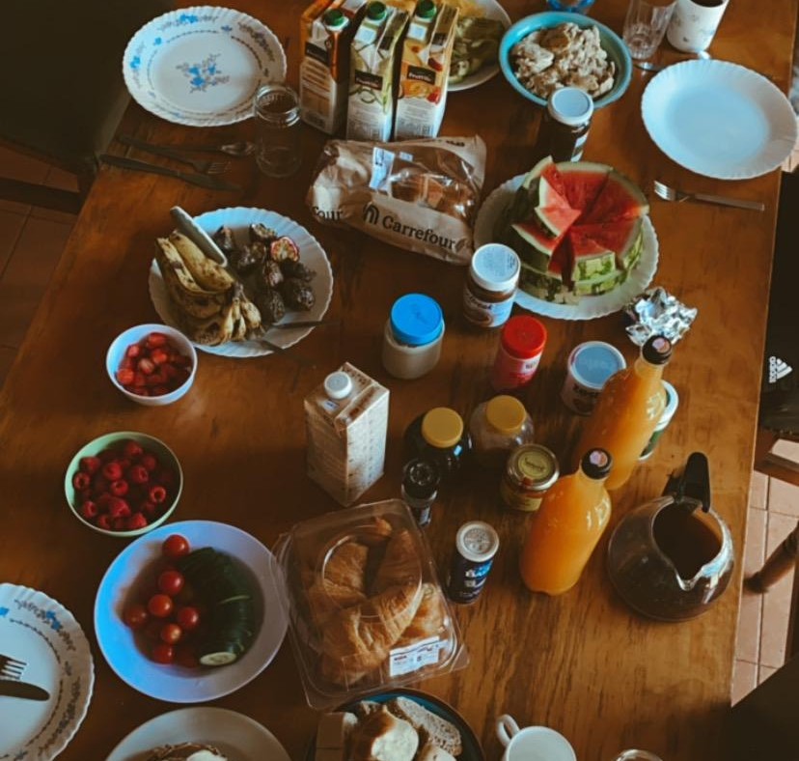
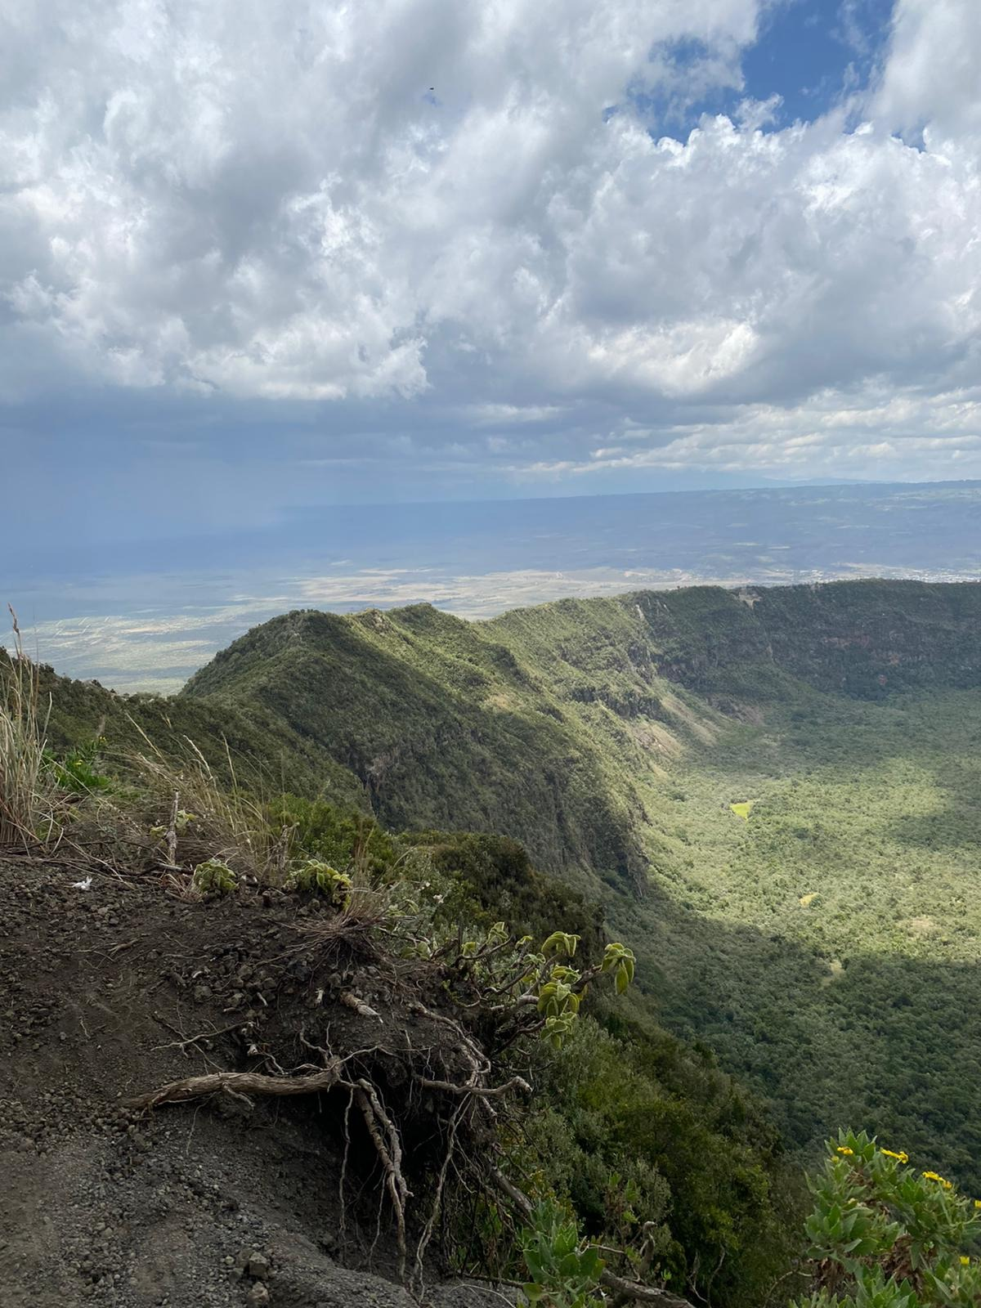
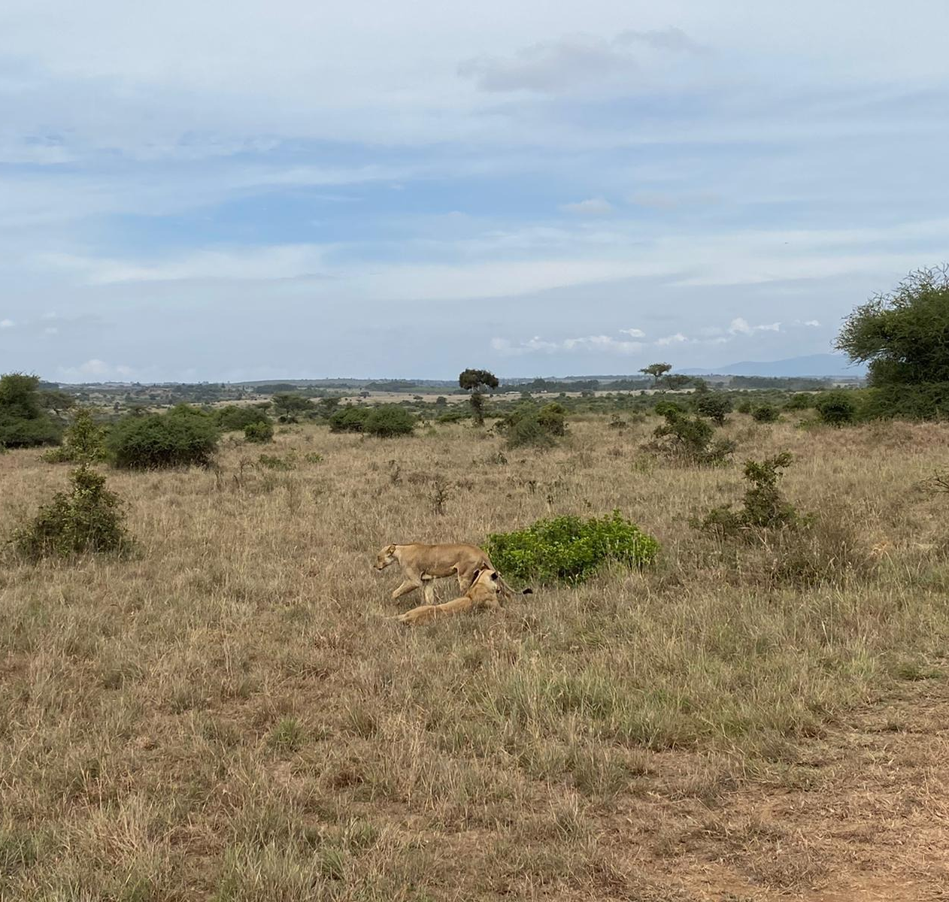
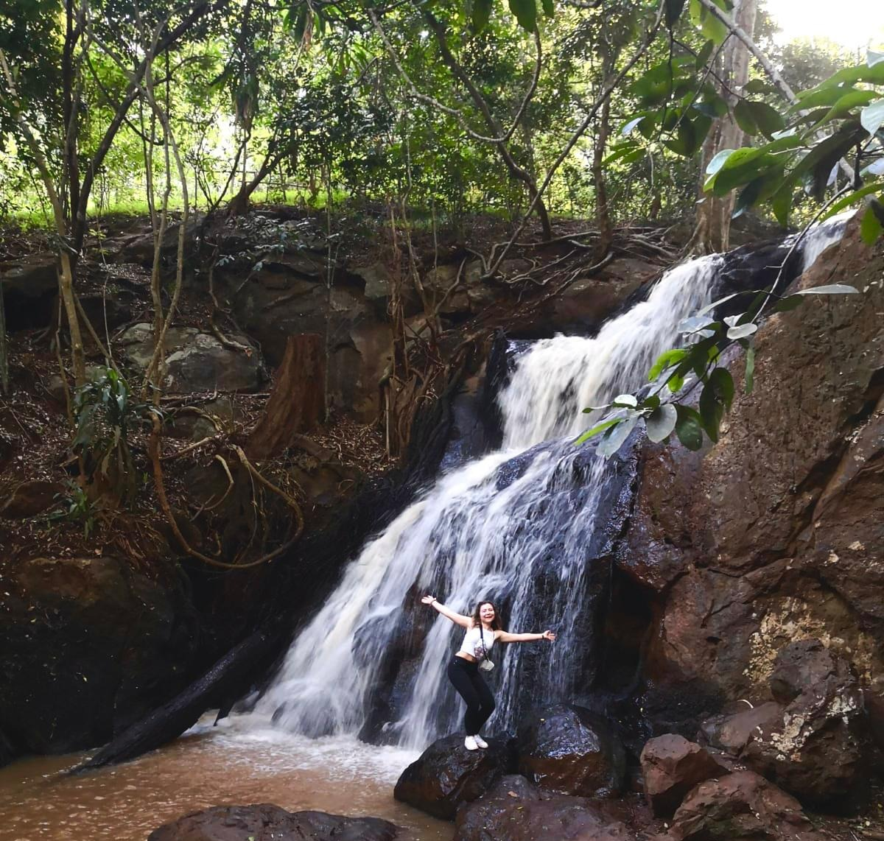

Slide 12
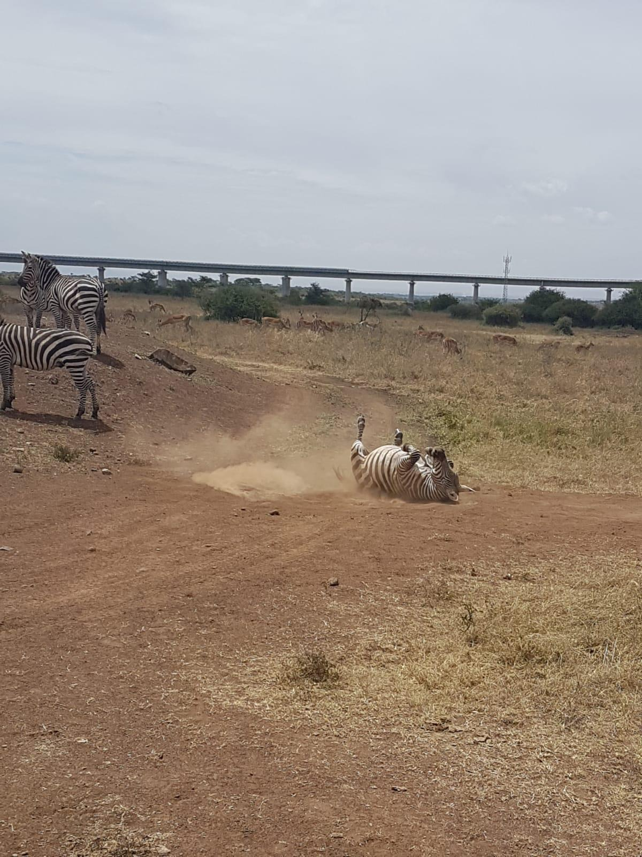

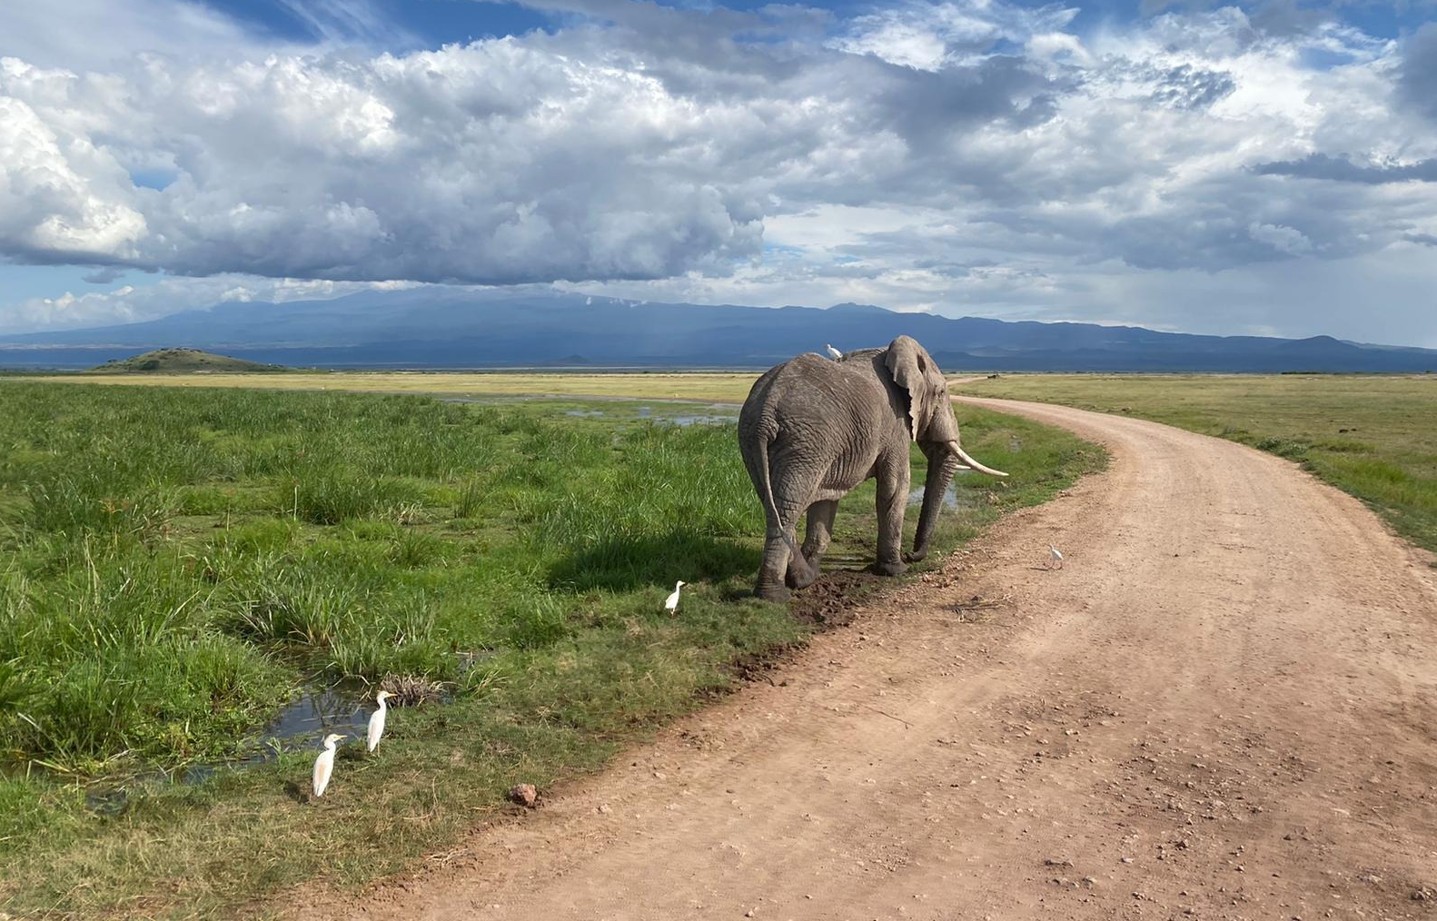
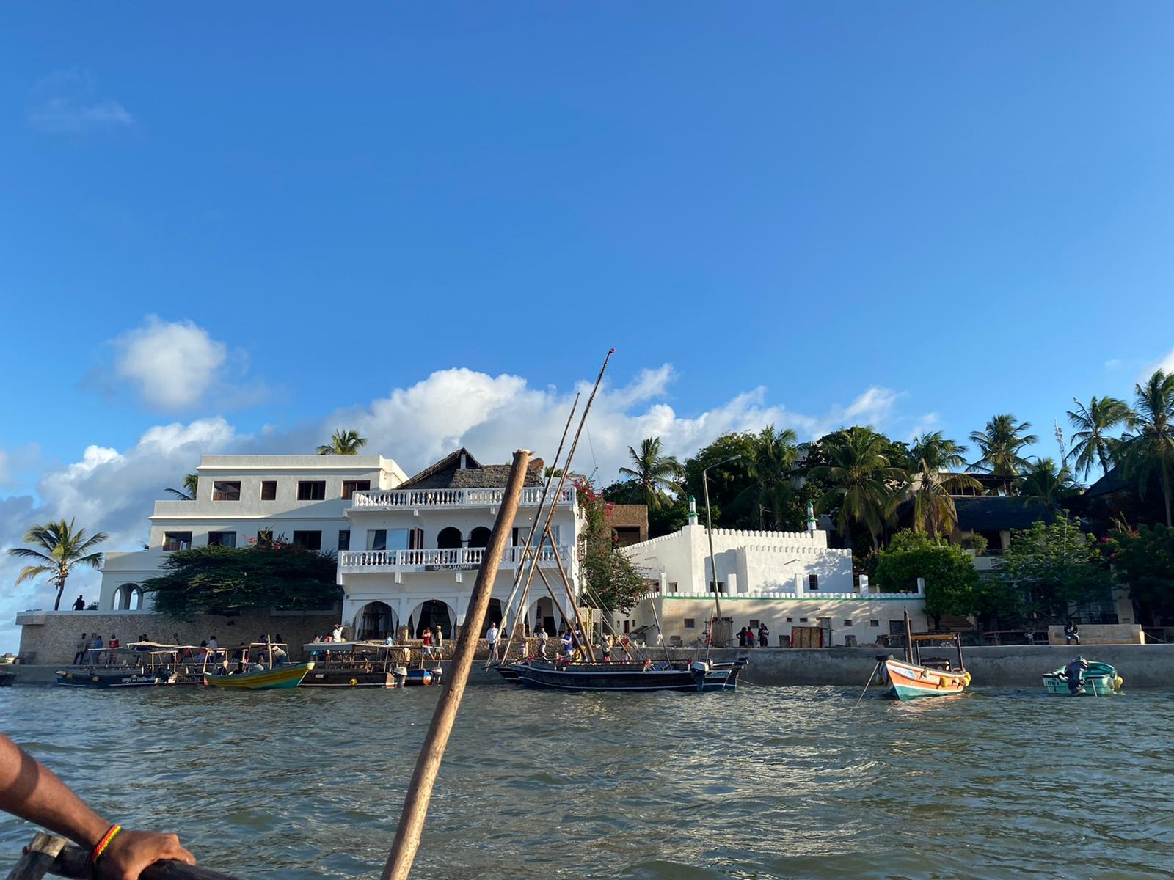
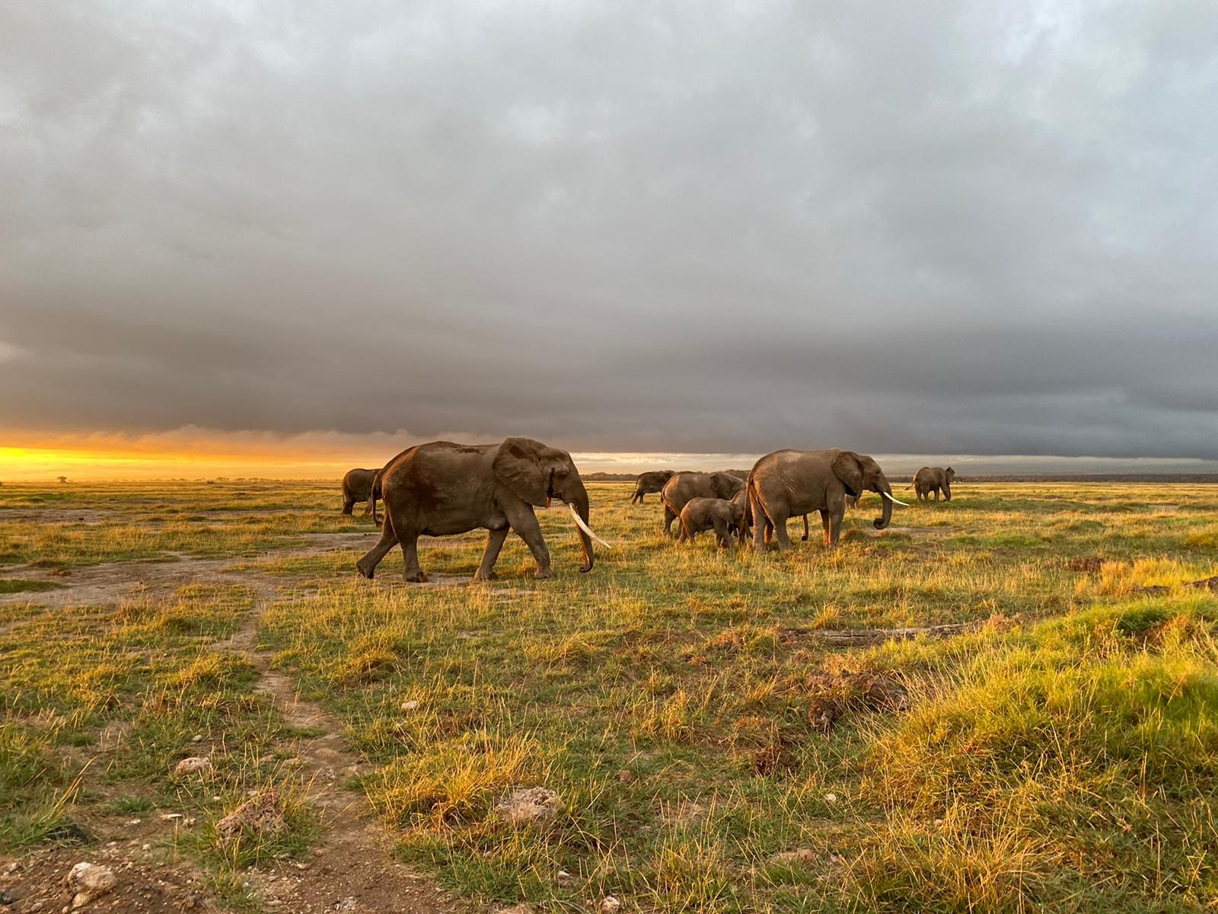

Slide 13
Quellen
Deutsche Schule Nairobi (2021): https://dsnairobi.de/?article_id=2&clang=0 (Zugriff: 2021-07-01).
Over, Ulf (2017). FACIL - Das Förder-Assessment zur Selbstreflexion in der interkulturellen LehrerInnenbildung. Universität
Bremen.

Slide 14
Vielen Dank für Eure Aufmerksamkeit!

